Slide 1



العمليات على الكسور العشرية
الفصل
٣
اختبار الفصل
الفصل الثالث

Slide 2
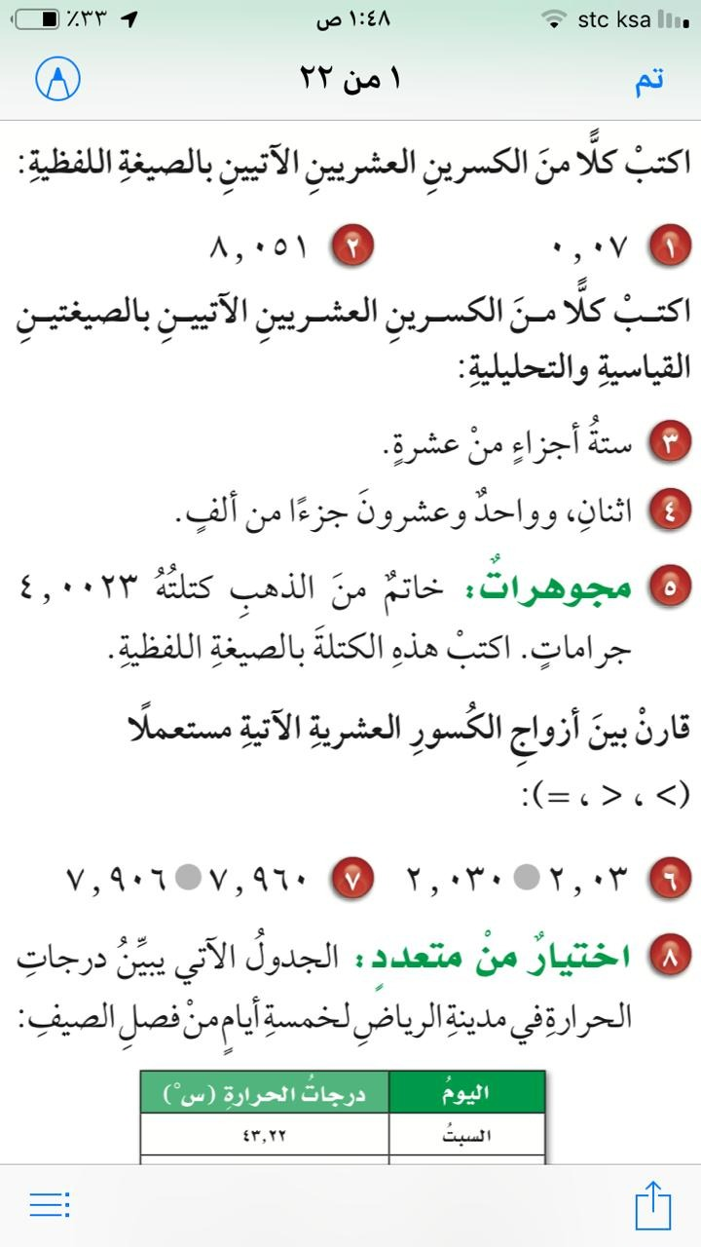

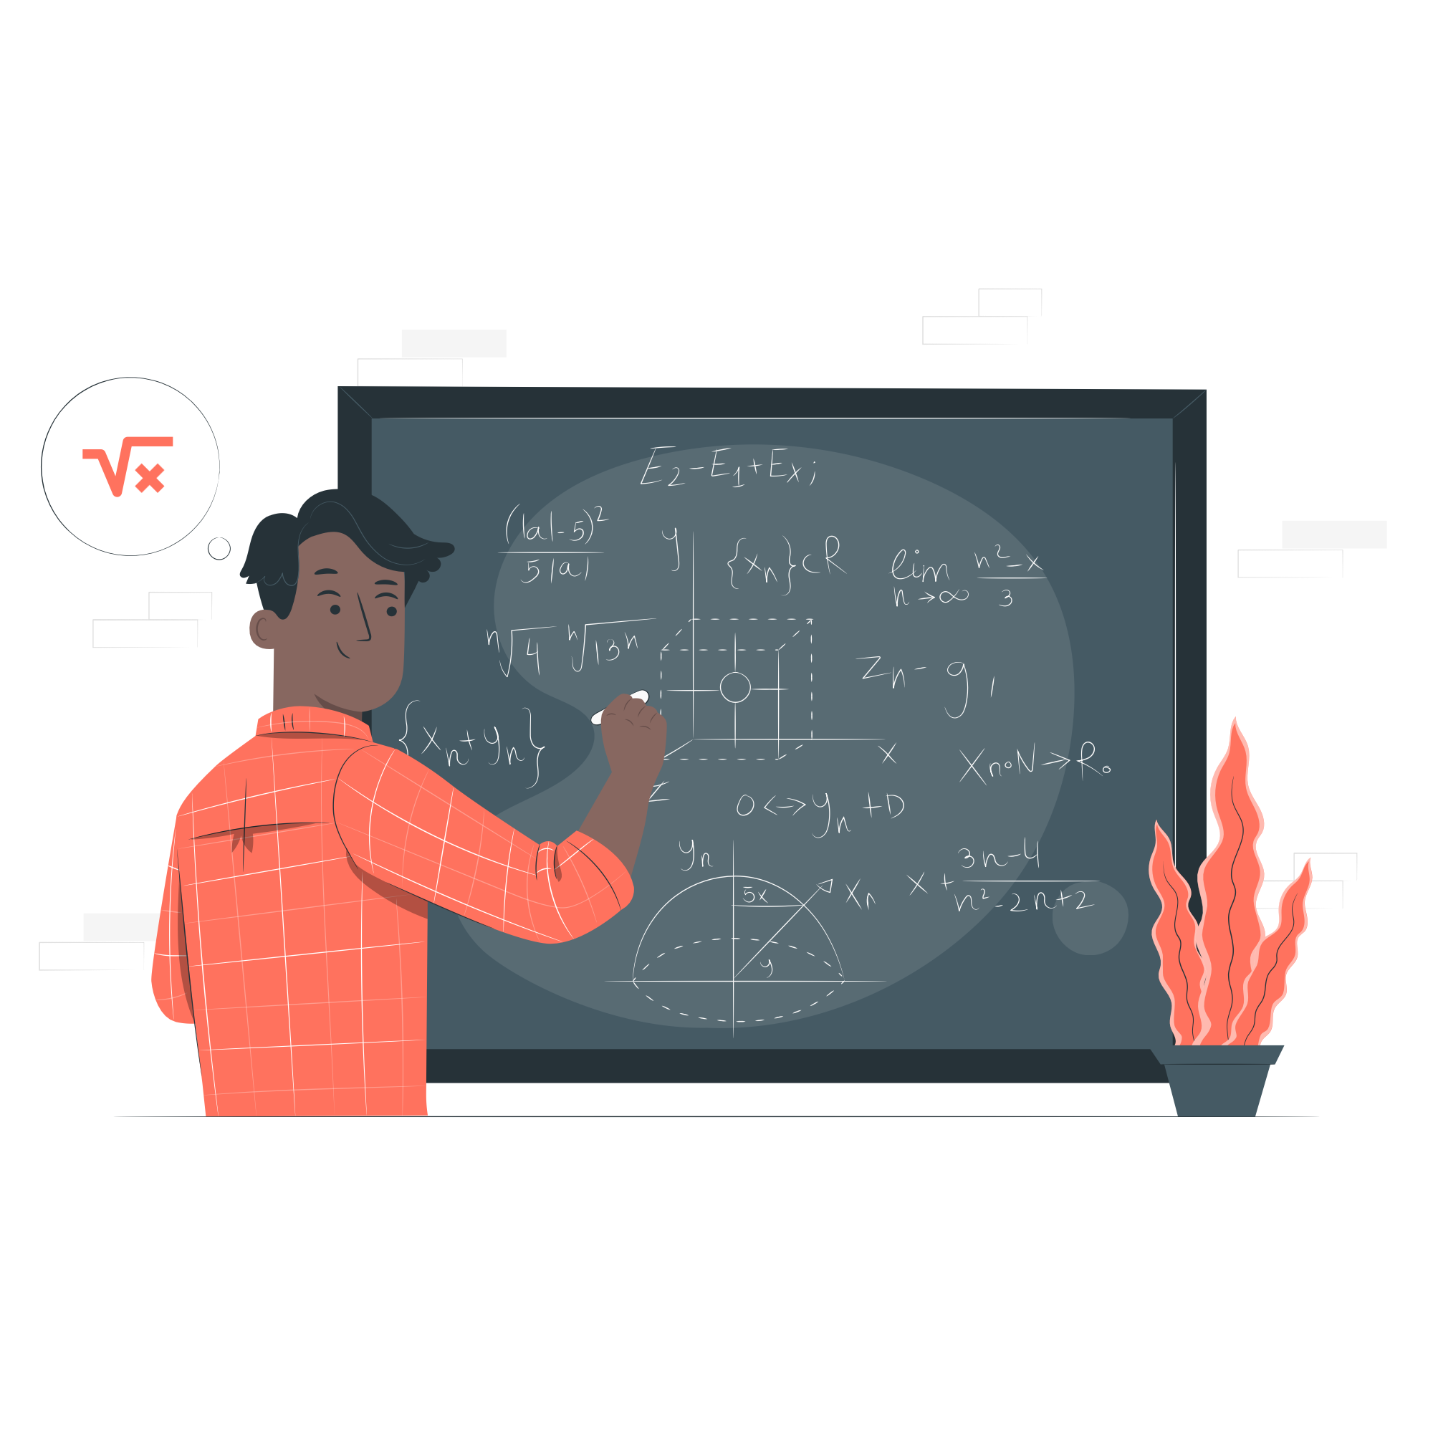

Slide 3
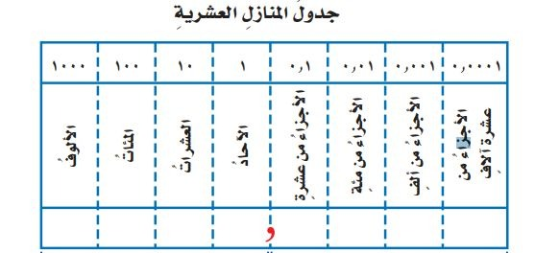

٠
٠
٠
٠
٠
٧
٠
٠
الصيغة اللفظية: سبعة من مئة.

Slide 4
٠
٠
٠
٨
٠
٥
١
٠
الصيغة اللفظية: ثمانية, وواحد وخمسون من الف.

Slide 5
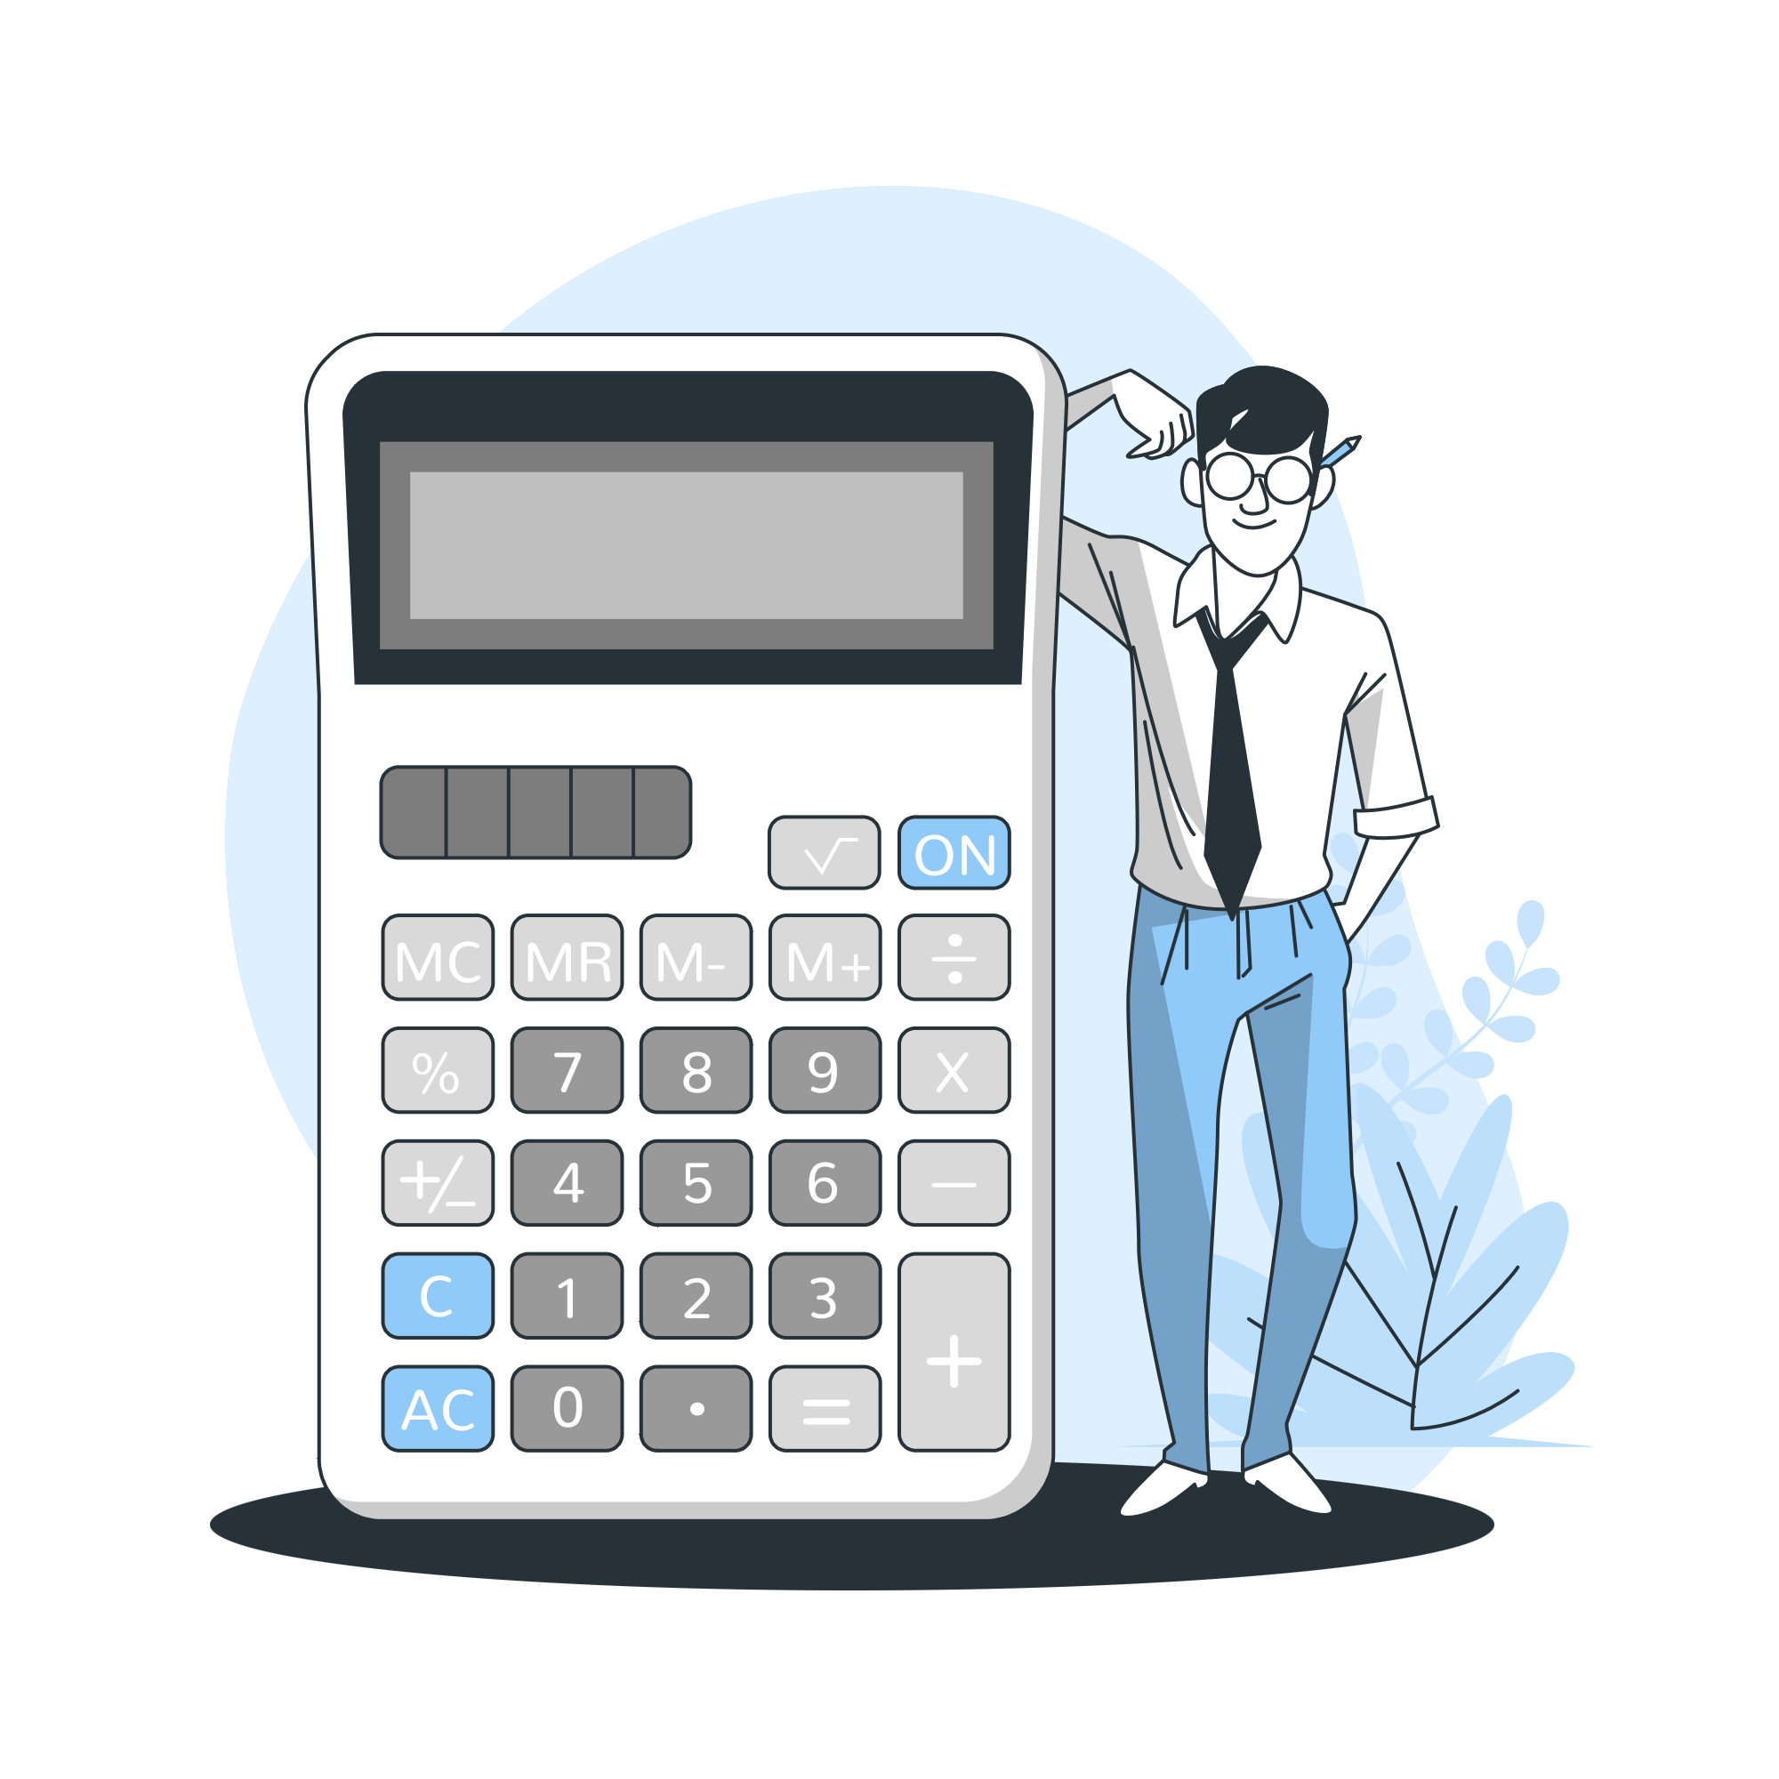


Slide 6

٠
٠
٠
٠
٦
٠
٠
٠
الصيغة القياسية: ٠٫٦
الصيغة التحليلية:$(\text{٠,١}×\text{٦}\text{)}$

Slide 7
٠
٠
٠
٢
٠
٢
١
٠
الصيغة القياسية: ٢٫٠٢١
الصيغة التحليلية:$(\text{٠٫٠٠١}×\text{١})+(\text{٠,٠١}×\text{٢})+(\text{٠,١}×\text{٠})+(\text{١}×\text{٢}\text{)}$

Slide 8
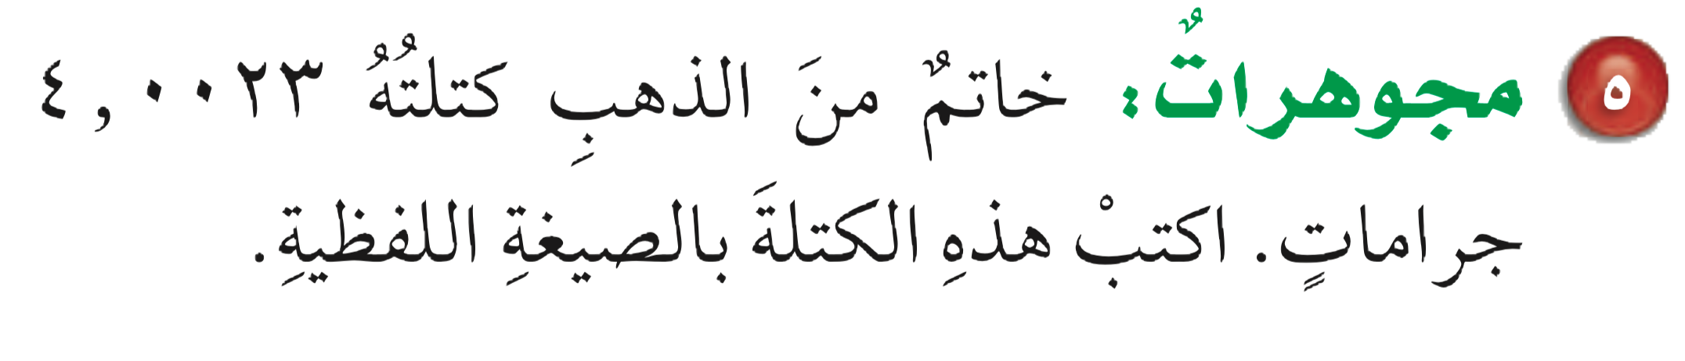

Slide 9

٠
٠
٠
٤
٠
٠
٢
٣
الصيغة اللفظية: أربعة وثلاثة وعشرون من عشرة الاف.

Slide 10



Slide 11

=
>

Slide 12
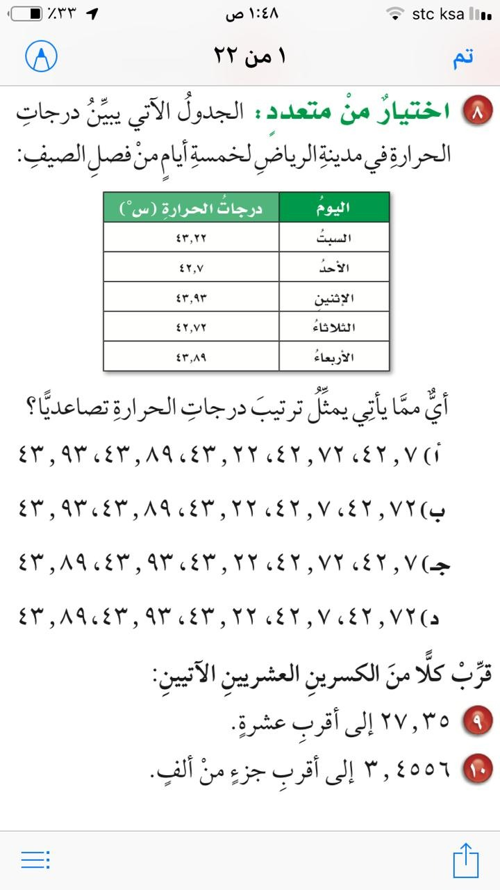


Slide 13

ثانيا: أضف أصفارا عن يمين اخر منزلة في الكسور العشرية, حتى يتساوى عدد المنازل العشرية فيها
أولا: اكتب الاعداد المعطاة مرتبة بعضها تحت بعض بشكل عمودي
وأخيرا: قارن ورتب مستعملا القيمة المنزلية
الإجابة الصحيحة أ
٤٢٫٧٠
٤٢٫٧٢
٤٣٫٢٢
٤٣٫٨٩
٤٣٫٩٣
٤٣٫٢٢
٤٢٫٧٠
٤٣٫٩٣
٤٢٫٧٢
٤٣٫٨٩
٤٣٫٢٢
٤٢٫٧
٤٣٫٩٣
٤٢٫٧٢
٤٣٫٨٩
إذن ترتيب درجات الحرارة تصاعديا هو
٤٢٫٧ ، ٤٢٫٧٢ ، ٤٣٫٢٢ ، ٤٣٫٨٩ ، ٤٣٫٩٣

Slide 14


Slide 15

٣٠
٣٫٤٥٦

Slide 16
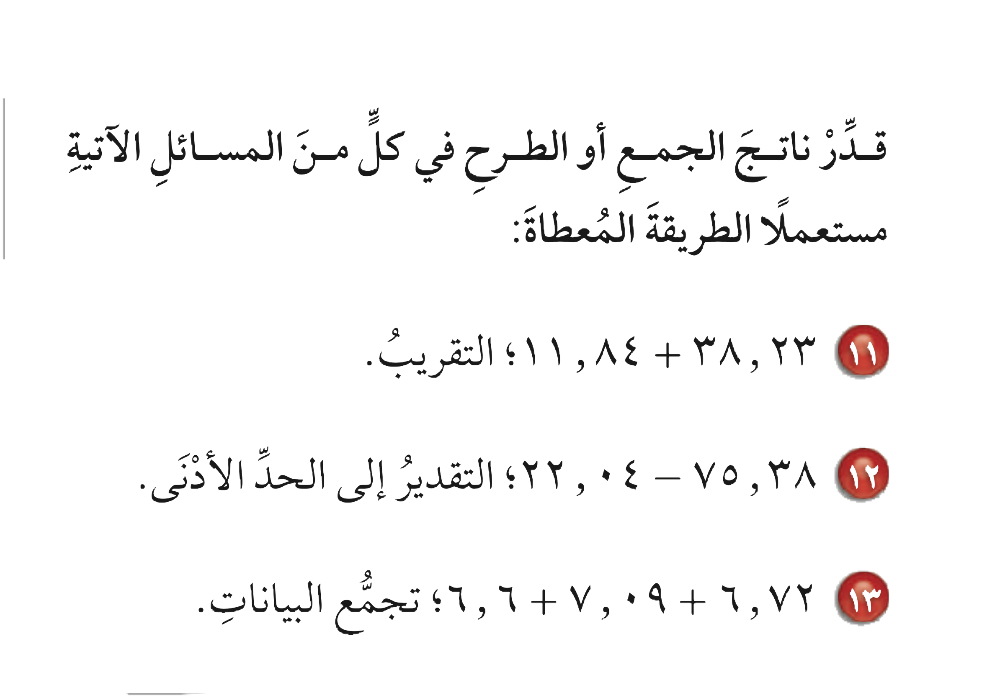



Slide 17

٣٨ - ١٢ = ٢٦
٧٠ - ٢٠ = ٥٠
٧ + ٧ + ٧ = ٢١

Slide 18
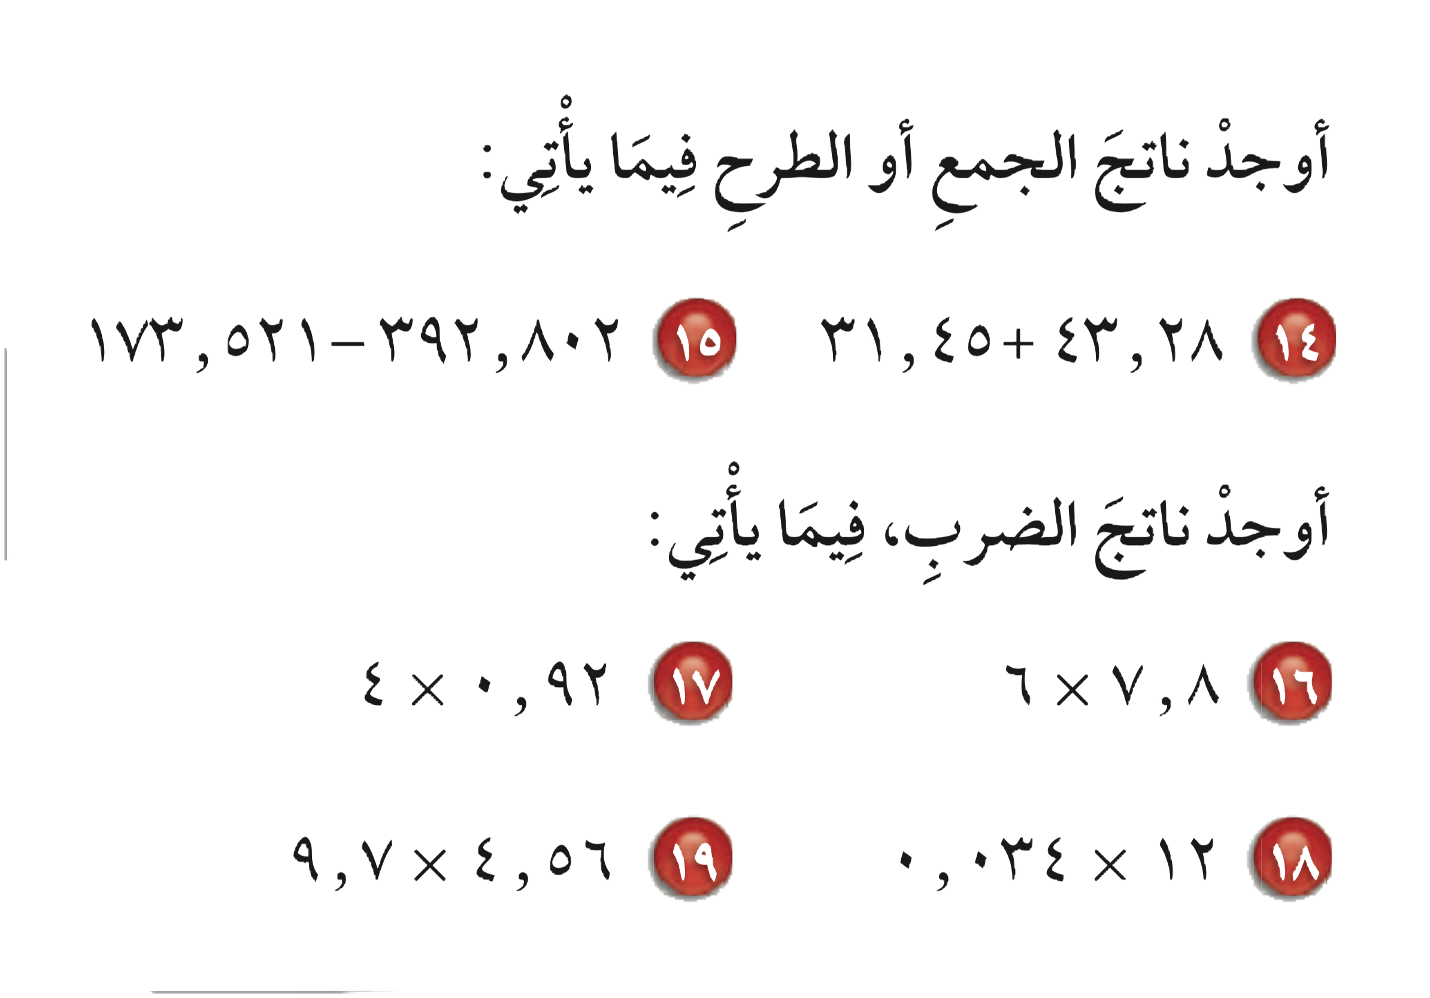



Slide 19
٣٩٢٫٨٠٢
-
٤٣٫٢٨
+
١٧٣٫٥٢١
٣١٫٤٥
٢١٩٫٢٨١
٧٤٫٧٣

Slide 20


Slide 21

٠٫٩٢
٧٫٨
×
×
٤
٦
٣٫٦٨
٤٦٫٨
٤٫٥٦
٠٫٠٣٤
٩٫٧
×
١٢
×
٤٤٫٢٣٢
٠٫٤٠٨

Slide 22
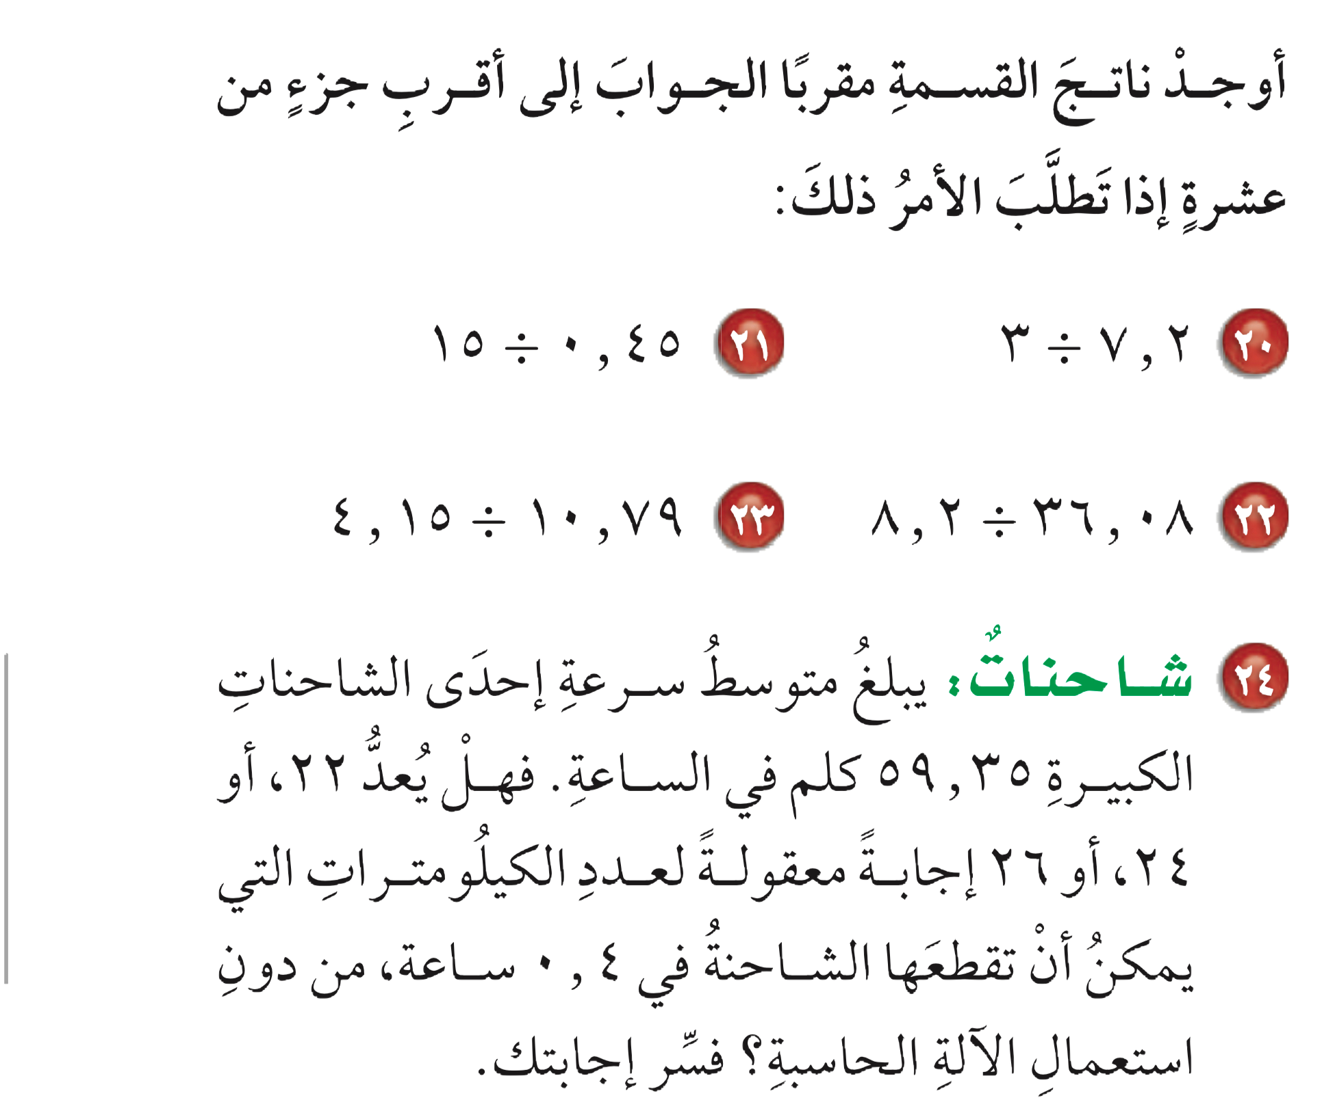


Slide 23
٠٫٠٣
٢٫٤
١٥
٠٫٤٥
٤٥
٠٠
٣
٧٫٢
٦
١٢
١٢
٠٠
-
-
-

Slide 24
٢٫٦
٤٫٤
٤١٥
١٠٧٩
٨٣٠
٠٢٤٩٠
٢٤٩٠
٠٠٠٠
٨٢
٣٦٠٫٨ ٣٢٨
٠٣٢٨
٣٢٨
٠٠٠
-
-
-
-

Slide 26

افهم : يبلغ متوسط السرعة ٥٩٫٣٥ كلم في الساعة, والمطلوب هل يعد ٢٢ أو ٢٤ أو ٢٦ إجابة معقولة لعدد الكيلو مترات التي يمكن ان تقطعها الشاحنة في ٠٫٤ ساعة؟
خطط: قدر متوسط السرعة في الساعة ثم اضرب الناتج في ٠٫٤
حل: متوسط السرعة
اذن بناء على التقدير فإن عدد الكيلو مترات لتي يمكن ان تقطعها الشاحنة في ٠٫٤ ساعة هو ٢٤ كلم
تحقق$\text{٢٣,٧٤}=\text{٠,٤}×\text{٥٩,٣٥}\text{:}$ وبما أن ٢٣٫٧٤ قريب من الإجابة التقديرية ٢٤ لذا فالإجابة معقولة.

